Slide 1









Chào mừng các em đến với tiết học mĩ thuật- Lớp 2

Slide 2




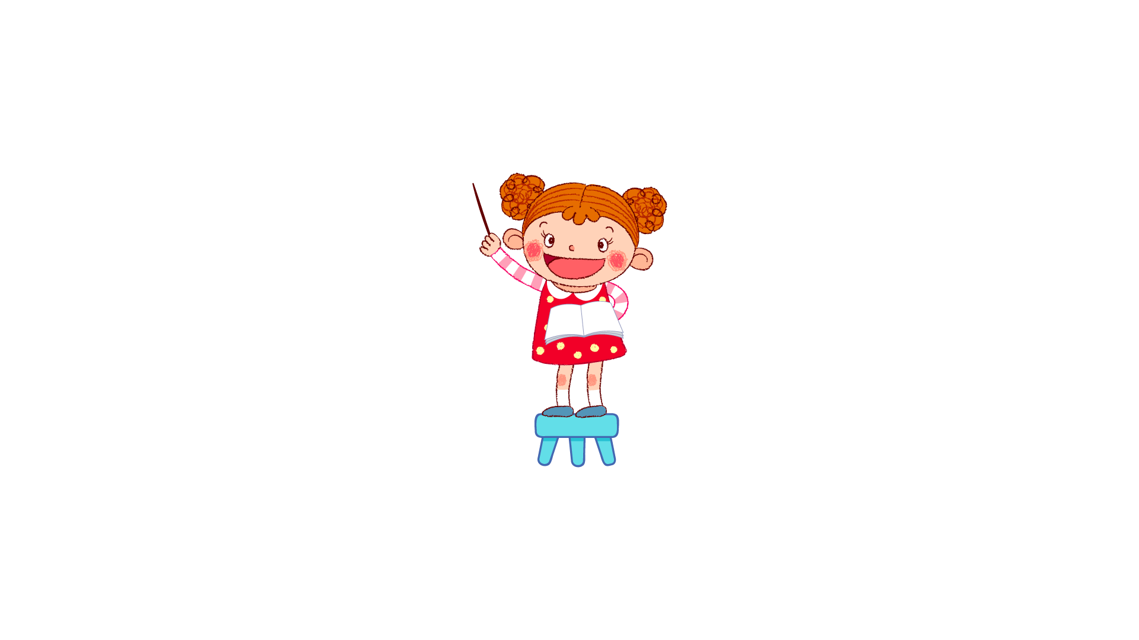

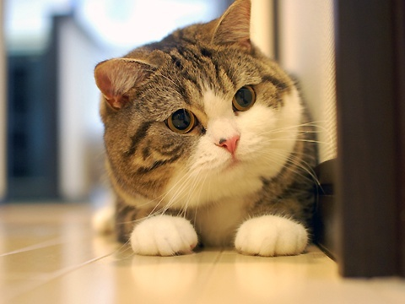

CHỦ ĐỀ GIA ĐÌNH NHỎ
Bài 1: Con mèo tinh nghịch

Slide 3

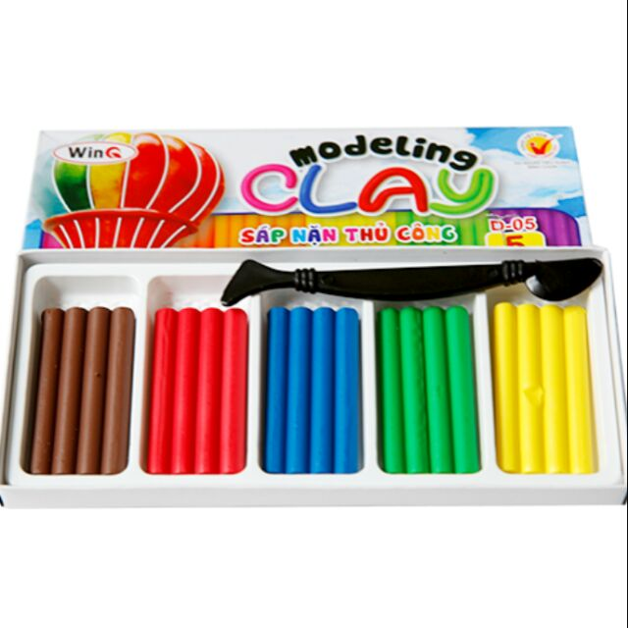
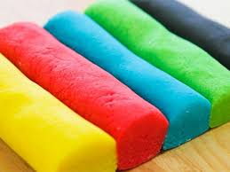
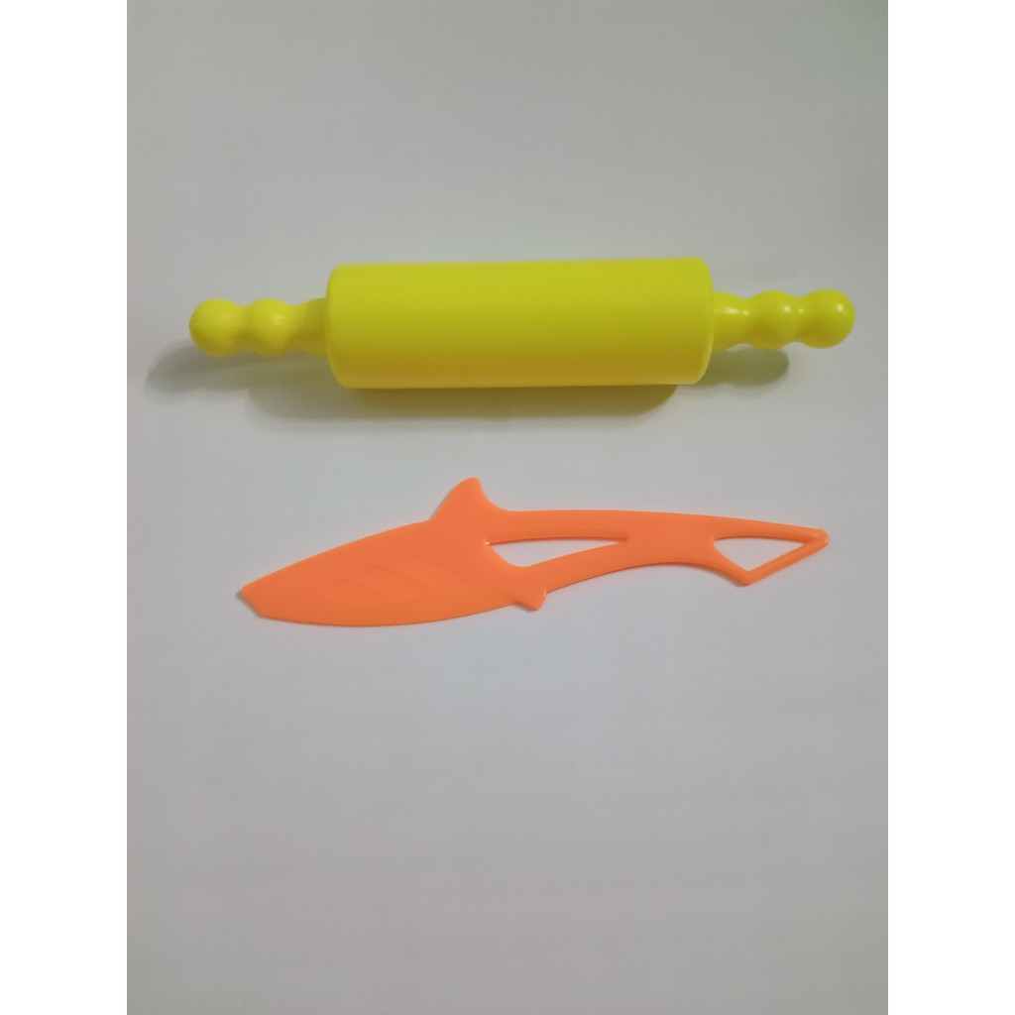
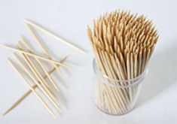
Chuẩn bị đồ dùng học tập

Slide 4


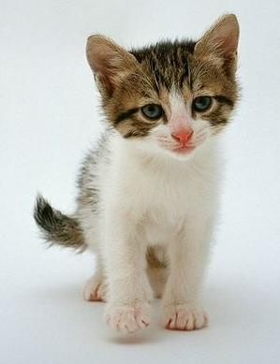
KHÁM PHÁ
Tôi là con gì?
Con gì tai thính
Lông mượt, mắt tinh
Ngày ngủ đêm rình
Chuột kinh, chuột sợ?

Slide 5
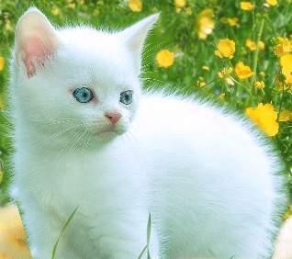
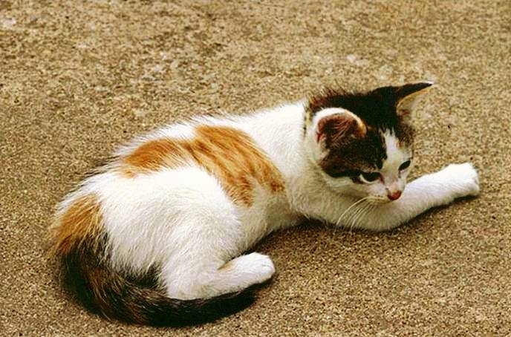

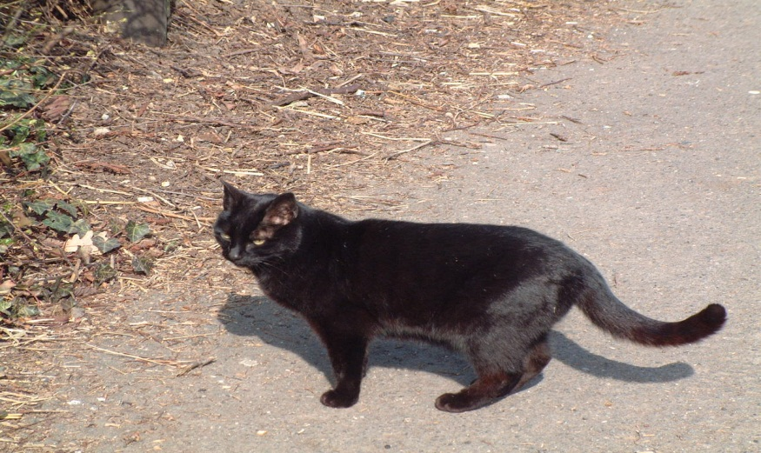

MỘT SỐ HÌNH ẢNH CON MÈO
Tam thể
Trắng
Xám
Đen
Vàng

Slide 6
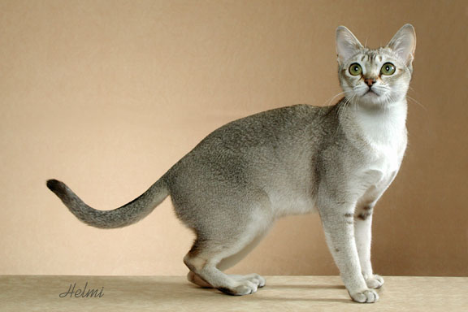
Đầu
Mình
Đuôi
4 chân

Slide 7
Hình trụ
Hình tam giác
Hình cầu
Hình trụ
Hình trụ

Slide 8
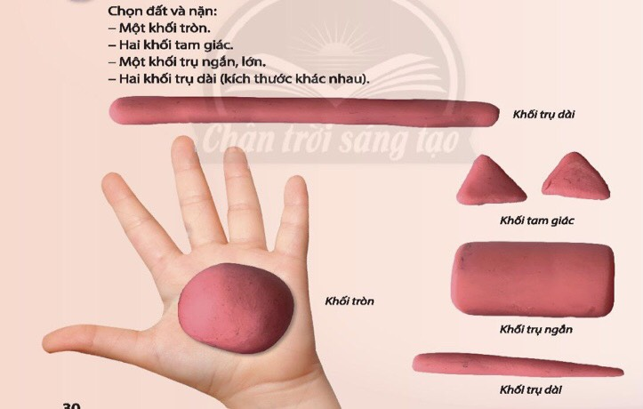
CHỌN ĐẤT NẶN

Slide 9
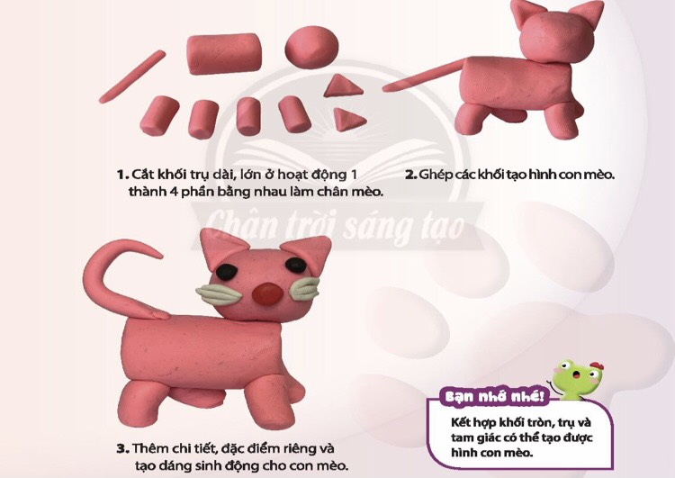
NẶN CON MÈO TỪ HÌNH KHỐI

Slide 10
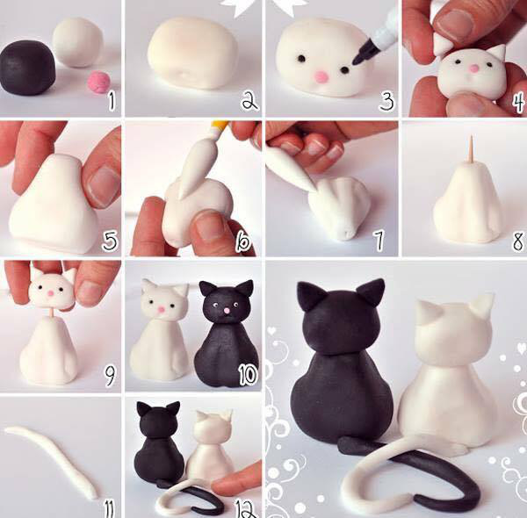
Tạo hình con mèo bằng đất nặn

Slide 11
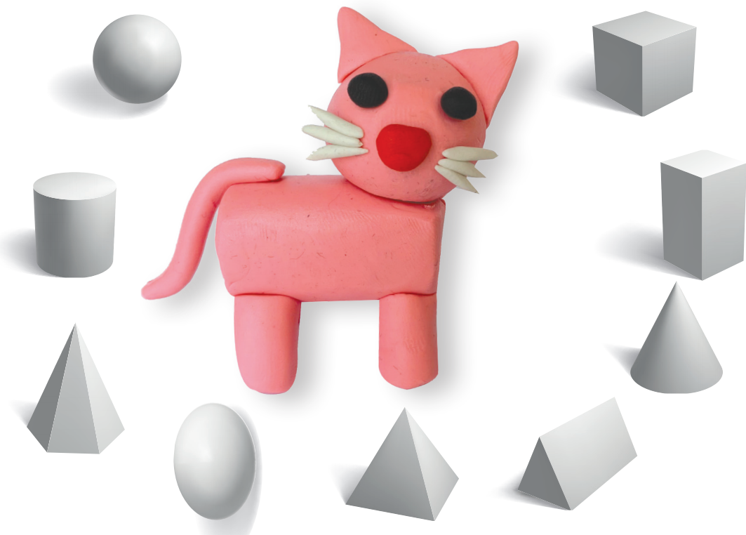
Nối các bộ phận của con mèo tương ứng với các khối cơ bản

Slide 12
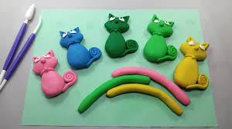
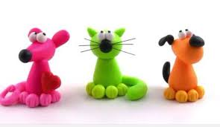
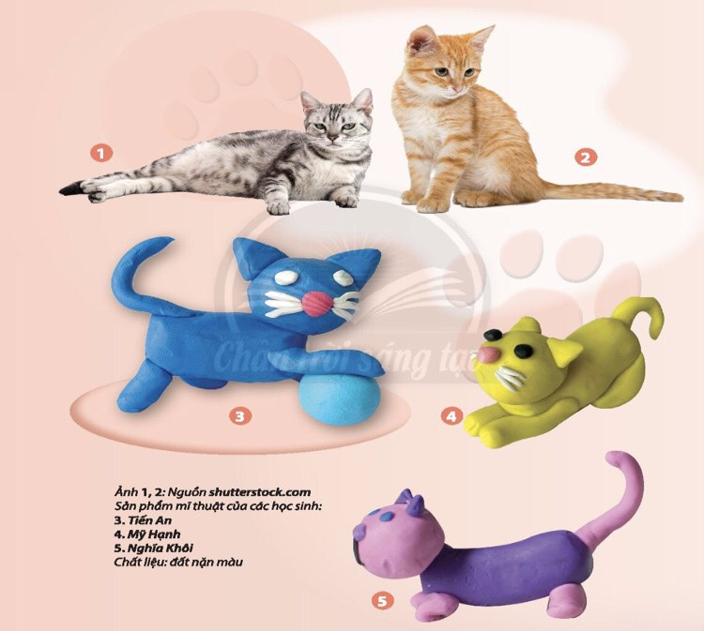
BÀI THAM KHẢO

Slide 13
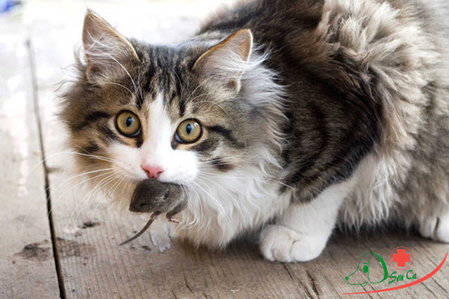
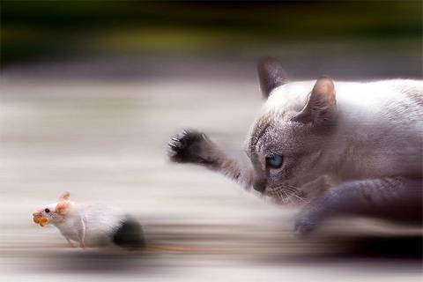

. Nuôi mèo có lợi ích gì?

Slide 14
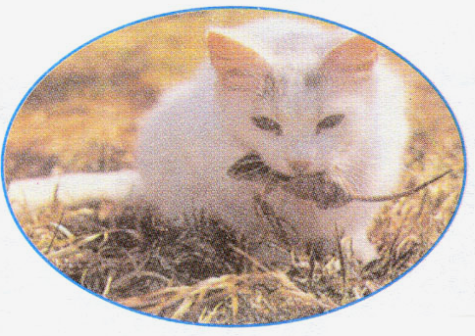
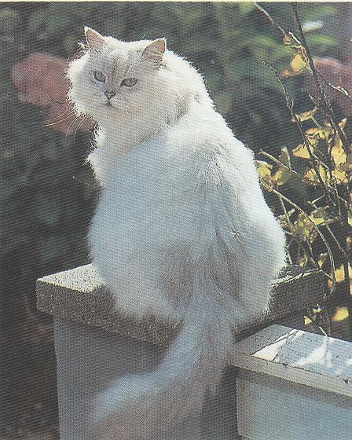
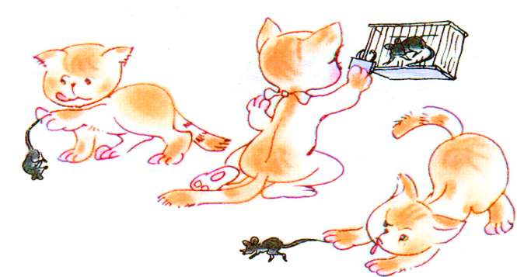
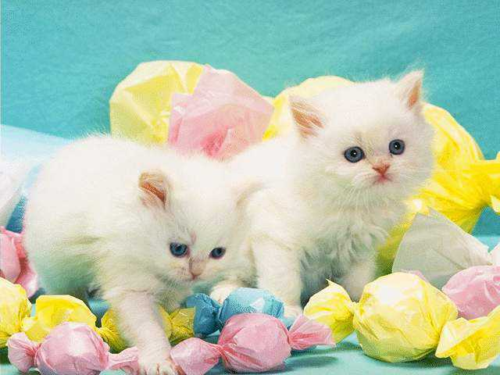
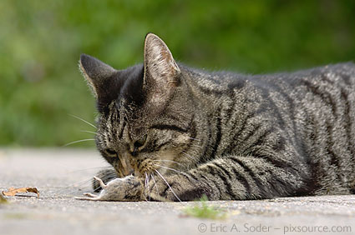

Mèo
bắt
chuột
Mèo
làm
cảnh

Slide 15
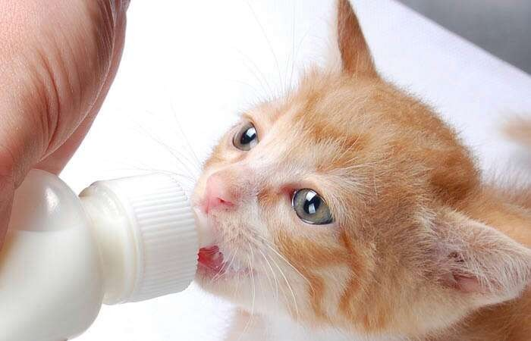
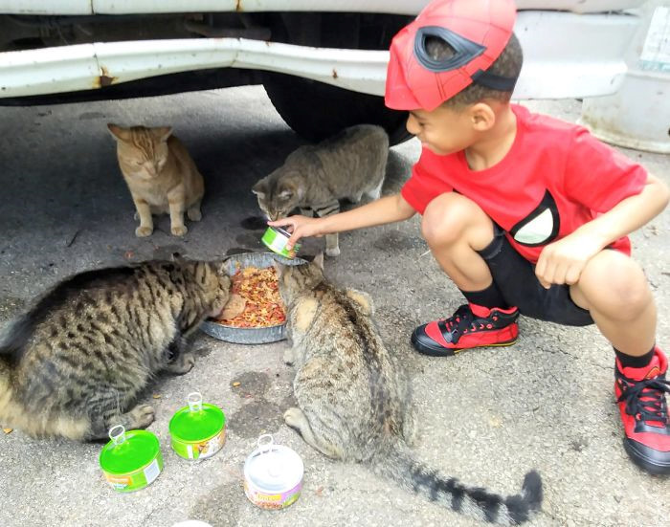
Em thường chăm sóc mèo như thế nào?
Cho mèo ăn cơm, cá hoặc cho mèo con uống sữa.

Slide 16

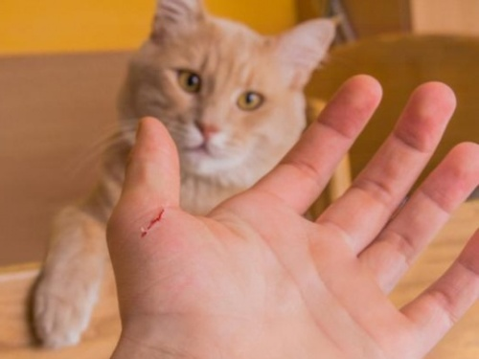
Nếu bị mèo cắn:
1. Báo ngay cho người lớn để tìm cách giải quyết.
2. Sát trùng vết thương.

Slide 17

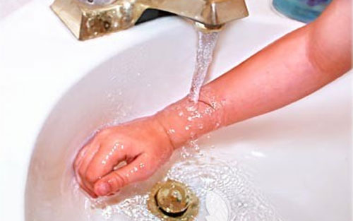

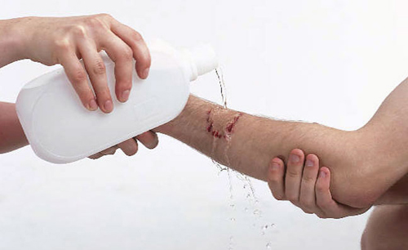
Sát trùng vết thương.
1
2
3
4

Slide 18

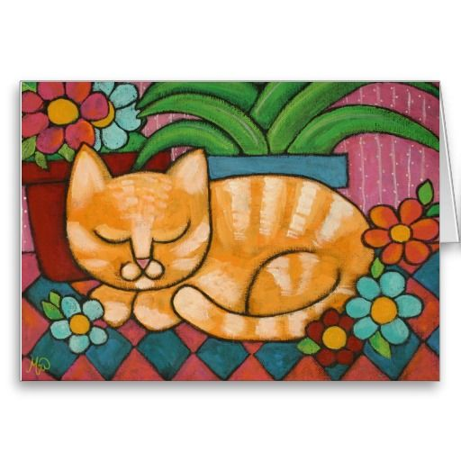
THỰC HÀNH
Vẽ con mèo hoặc sử dụng đất nặn để nặn con mèo theo ý thích

Slide 19
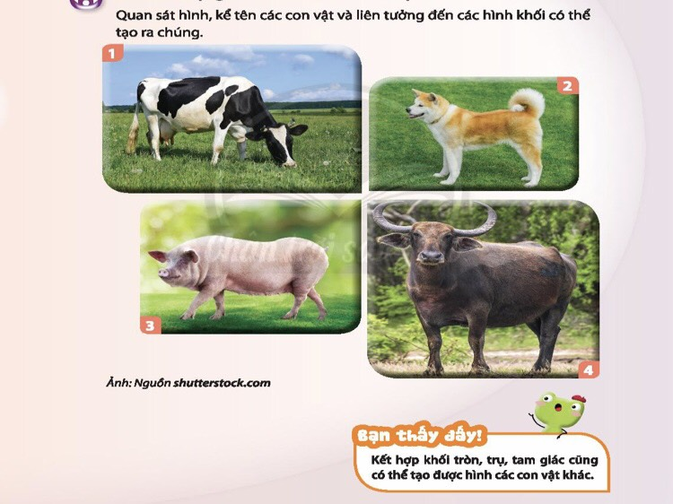
*VẬN DỤNG VÀ PHÁT TRIỂN
TÌM HIỂU DẠNG HÌNH KHỐI CỦA CÁC CON VẬT KHÁC

Slide 20
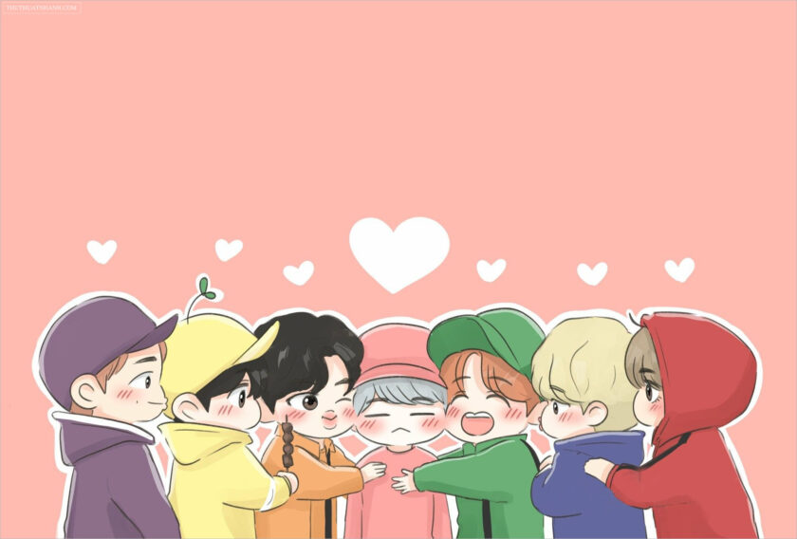
BÀI HỌC ĐẾN ĐÂY LÀ KẾT THÚC
Chúc các em một ngày vui.

